Slide 1
Gestão de Resíduos de Construção & Demolição
Sessões Regionais de Ambiente
CCDR Norte
Porto, 17 de abril de 2018
Notes:
Bom dia, é com muito prazer qua a APA se associa a esta sessão agradecendo o convite para estarmos presentes.

Slide 2
Setor da Construção - Particularidades
Setor da construção é responsável por:
24% dos recursos naturais extraídos
25 a 40 % do total de resíduos produzidos
Acresce ainda o:
Carácter geograficamente disperso das obras
Carácter temporário das obras
No que respeita aos resíduos produzidos:
Quantidades muito significativas
Constituição heterogénea
Frações de dimensões variadas
Diferentes níveis de perigosidade
Elevado potencial de valorização
Notes:
No âmbito da gestão de resíduos é dada especial atenção aos resíduos provenientes da construção e demolição dado o seu impacto no ambiente, tendo sido individualizados num fluxo específico para permitir uma gestão mais próxima e dirigida.
LER SLIDE

Slide 3
Enquadramento legal nacional - Decreto-Lei n.º 178/2006 na sua redação atual
Estabelecimento da meta 70% para a preparação para a reutilização, reciclagem e outras formas de valorização material de RCD, a cumprir até 2020.
[Diretiva 2008/98/CE
DL 178/2006 na redação dada pelo DL 73/2011]
Obrigação da utilização de pelo menos 5% de materiais reciclados em empreitadas de construção e de manutenção de infraestruturas ao abrigo do Código dos Contratos Públicos.
[DL 178/2006 na redação dada pelo DL 73/2011]
Notes:
A legislação comunitária estabelece na diretiva quadro resíduos, transposta para direito nacional pelo regime geral de gestão de resíduos o DL nº 178/2006 na sua redação atual, uma meta de valorização material de RCD de 70%, em 2020.
A nível nacional previu-se ainda, no sentido do apoio ao cumprimento desta meta a obrigação de utilização de pelo menos 5% de materiais reciclados em empreitadas de construção e manutenção de infraestruturas ao abrigo do CCP.

Slide 4
Enquadramento legal nacional - Decreto-Lei n.º 46/2008
Objetivos do diploma:
Qualificar e melhorar o desempenho ambiental do setor da construção;
Dinamizar o mercado da reciclagem;
Desburocratizar procedimentos de gestão do fluxo dos resíduos de construção e demolição (RCD).
Notes:
Ainda, e para reforçar as regras especificas de gestão deste fluxo, Portugal procedeu à criação de condições legais para a correta gestão deste fluxo de resíduos já em 2008, com a publicação do Decreto-Lei n.º 46/2008, de 12 de Março, cujos objetivos foram LER SLIDE
O diploma incorpora ainda medidas que:
- favorecem a prevenção da produção e a perigosidade dos resíduos produzidos,
- o privilegiam a triagem na origem,
- incentivam à reciclagem e a outras formas de valorização,
diminuindo-se desta forma a utilização de recursos naturais e minimizando o recurso à deposição em aterro.

Slide 5
Enquadramento legal nacional - Decreto-Lei n.º 46/2008
Reutilização de solos e rochas não contendo substâncias perigosas, preferencialmente na obra de origem ou noutras obras, bem como na recuperação ambiental e paisagística de pedreiras, na cobertura de aterros destinados a resíduos ou em local licenciado pelas câmaras municipais
Obrigatoriedade de triagem prévia à deposição dos RCD em aterro
Estabelecimento da hierarquia de gestão de RCD que privilegia a reutilização em obra, seguida de triagem na obra de origem, ou em local afeto à obra, dos RCD cuja produção não é passível de prevenir.
Notes:
No sentido de garantir a aplicação ao fluxo dos RCD das políticas de redução, reutilização e reciclagem o diploma prevê … LER SLIDE

Slide 6
Enquadramento legal nacional - Decreto-Lei n.º 46/2008
Responsabilização pela gestão dos RCD dos vários intervenientes no seu ciclo de vida
Criação de mecanismos ao nível do planeamento e gestão de RCD (Plano de Prevenção e Gestão de RCD em obras públicas e Registo de dados de RCD em obras particulares)
Aplicação de RCD em obra condicionada à observância de normas técnicas nacionais ou comunitárias
Notes:
Prevê ainda a … LER SLIDE

Slide 7
Enquadramento legal nacional - Decreto-Lei n.º 46/2008
Aplicação de RCD em obra condicionada à observância de normas técnicas nacionais ou comunitárias
Na ausência de normas técnicas aplicáveis, são observadas as especificações técnicas definidas pelo Laboratório Nacional de Engenharia Civil (LNEC) e homologadas pelos membros do Governo responsáveis pelas áreas do ambiente e das obras públicas.
(cfr. art.º 7.º, DL 46/2008)
Foram desenvolvidas pelo LNEC, a pedido da APA, as especificações técnicas que se considerou traduzirem as utilizações potenciais mais comuns no setor da construção civil.
Notes:
No sentido de promover a hierarquia de resíduos foi estabelecido no diploma nacional a possibilidade de aplicação de RCD em obra sob condições específicas. Para potenciar esta utilização foram desenvolvidas a nível nacional, através da contratação dos serviços do LNEC por parte da APA, especificações técnicas que se considerou traduziram as utilizações potenciais mais comuns no setor da construção civil.

Slide 8
Especificações técnicas
Importância das especificações técnicas
incentivar a utilização dos RCD em obra
Minimizar a produção de resíduos e o consumo de matérias-primas não renováveis
Contribuir para a meta comunitária de valorização destes resíduos fixada em 70%, a alcançar em 2020.
Notes:
As especificações técnicas disponibilizadas visando incentivar a utilização dos RCD em obra, permitem reduzir a produção de resíduos e contribuir para um menor consumo de matérias primas promovendo a eficiência de recursos e ainda contribuir para o cumprimento da meta estabelecida para 2020.

Slide 9
Especificações técnicas existentes
E 471 | GUIA PARA A UTILIZAÇÃO DE AGREGADOS RECICLADOS GROSSOS EM BETÕES DE LIGANTES HIDRÁULICOS
E 472 | GUIA PARA A RECICLAGEM DE MISTURAS BETUMINOSAS A QUENTE EM CENTRAL
E 473 | GUIA PARA A UTILIZAÇÃO DE AGREGADOS RECICLADOS EM CAMADAS NÃO LIGADAS DE PAVIMENTOS
E 474 | GUIA PARA A UTILIZAÇÃO DE MATERIAIS RECICLADOS PROVENIENTES DE RESÍDUOS DE CONSTRUÇÃO E DEMOLIÇÃO EM ATERRO E CAMADA DE LEITO DE INFRA-ESTRUTURAS DE TRANSPORTE
E 483 | GUIA PARA A UTILIZAÇÃO DE AGREGADOS RECICLADOS PROVENIENTES DE MISTURAS BETUMINOSAS RECUPERADAS PARA CAMADAS NÃO LIGADAS DE PAVIMENTOS RODOVIÁRIOS
E 484 | GUIA PARA A UTILIZAÇÃO DE MATERIAIS PROVENIENTES DE RESÍDUOS DE CONSTRUÇÃO E DEMOLIÇÃO EM CAMINHOS RURAIS E FLORESTAIS
E 485 | GUIA PARA A UTILIZAÇÃO DE MATERIAIS PROVENIENTES DE RESÍDUOS DE CONSTRUÇÃO E DEMOLIÇÃO EM PREENCHIMENTO DE VALAS
Notes:
As especificações técnicas desenvolvidas à data são as seguintes… LER SLIDE

Slide 10
Incorporação de materiais reciclados em obra
Objetivos
fomentar a reciclagem dos resíduos e o emprego dos materiais reciclados
promover a sustentabilidade diminuindo a utilização de recursos naturais
contribuir para as metas de valorização dos resíduos a atingir em 2020
Notes:
Quanto à obrigação prevista na lei relativa à incorporação de materiais reciclados em obra os seus objetivos são semelhantes aos que pretendemos potenciar com as especificações técnicas, designadamente o contributo para a meta e para e eficiência de recursos pretendendo ser esta medida de política um contributo também para a promoção da reciclagem.

Slide 11
Incorporação de materiais reciclados em obra
Formulário no “Portal dos Contratos Públicos” – parceria com o Instituto dos Mercados Públicos, do Imobiliário e da Construção (IMPIC)
 | 2016 | 1º Sem 2017
N.º de contratos que apresentam informação relativa à incorporação de materiais reciclados em obra | 13740 | 7600
N.º de contratos com “Relatório Final de Obra” submetido (amostra considerada) | 4654 | 991
N.º de contratos que reportam utilizar pelo menos 5% de materiais reciclados | 1418 (30%) | 261 (26%)
DADOS PORTAL BASE – Utilização de materiais reciclados ou que incorporem materiais reciclados relativamente à quantidade total de
matérias-primas usadas em obra.
Nota:
Os dados apresentados foram extraídos da consulta ao portal BASE em 06.07.2017.
Os dados apresentados referem-se aos contratos publicados no portal BASE em 2016 e durante o 1º semestre de 2017, respetivamente.
Os dados apresentados constituem dados previsionais obtidos a partir de uma análise macro aos dados constantes do portal BASE.
Notes:
Face à necessidade de medir esta incorporação de reciclados em obra, a APA em articulação com o IMPIC introduziu um formulário no Portal dos Contratos Públicos e tem vindo a proceder ao tratamento dos dados no sentido de avaliar tendências, constrangimentos nesta incorporação e a evolução dos mesmos. Durante 2016 foram ajustados alguns procedimentos no sentido de harmonizar o entendimento do preenchimento solicitado e consideramos que a informação veiculada tem vindo a melhorar.
Em 2016 e primeiro semestre de 2017 os dados provenientes do tratamento dos registos no formulário evidenciam… LER SLIDE

Slide 12
INCORPORAÇÃO DE MATERIAIS RECICLADOS EM OBRA
Os materiais de construção a considerar para a quantificação dos 5% devem ser:
materiais procedentes da reciclagem de resíduos, quer sejam de resíduos de construção e demolição como, por exemplo, os agregados reciclados;
materiais de construção provenientes da reciclagem de outros fluxos ou fileiras de resíduos como sejam plástico, vidro, pneus como, por exemplo, tubagens de plástico;
mobiliário urbano produzido em plásticos reciclados;
materiais isolantes em madeira reciclada;
materiais para revestimento e pavimento com incorporação de vidro usado;
misturas betuminosas para pavimentação com incorporação de granulado de borracha proveniente da valorização de pneus usados;
entre outros...
Circular sobre utilização de materiais reciclados nas obras públicas:
http://www.apambiente.pt/_zdata/Politicas/Residuos/Circulares/Circular_1_2016.pdf
Notes:
tendo-se constatado, após análise dos dados, que uma parte significativa não se encontrava de facto no âmbito da presente obrigação.

Slide 13
DESAFIOS
Boas práticas
Legislação e politicas
Gestão da informação
Fim de estatuto resíduo
Compras Públicas Ecológicas
Dinamizar procura
Desenvolver o mercado
Disponibilizar infra-estruturas
Subproduto
Regulamento dos Produtos de Construção
MOR
Mercado de reciclados
E-GAR
Certificação de materiais
Notes:
Pese embora este conjunto de medidas existe um potencial de melhoria na gestão deste fluxo pondo-se ainda um conjunto de desafios importantes ao nível da simplificação da legislação, gestão da informação e disseminação de boas praticas. É necessário desenvolver o mercado dinamizando a procura de reciclados neste âmbito e garantir a disponibilidade de resíduos com qualidade suficiente para que após tratamento possuam as caraterísticas necessárias à sua utilização.
Existem vários instrumentos que podem ser potenciados para ultrapassar algumas destas questões nos quais nos encontramos a trabalhar como a melhoria da gestão da informação e a criação de requisitos específico para introdução nas Compras Públicas Ecológicas. Há todo um trabalho de criação de condições para que o resíduo esteja disponível em quantidade e qualidade para que possa ser reintegrado na economia.
Estas questões não se colocam apenas a nível nacional tendo a Comissão Europeia sentido a necessidade de apoiar os vários EM com um conjunto de recomendações de gestão deste fluxo dado o seu potencial de constituir um exemplo no contexto das políticas associadas à implementação de uma economia circular.

Slide 14
“EU Construction & Demolition Waste Management Protocol”
Necessidade de ação no domínio dos mercados secundários de resíduos de construção e demolição
Aumentar a confiança no processo de gestão dos RCD e a confiança na qualidade dos materiais reciclados
EU Construction and Demolition Waste Management Protocol:
http://ec.europa.eu/growth/tools-databases/newsroom/cf/itemdetail.cfm?item_id=8983
Notes:
Assim, e integrado no Plano de Ação da Economia Circular a Comissão Europeia preparou um Protocolo de Gestão de Resíduos de Construção e Demolição considerando a… LER SLIDE

Slide 15
Protocolo de Gestão de Resíduos de Construção e Demolição da UE

Slide 16
Protocolo de Gestão de Resíduos de Construção e Demolição da UE
Iniciativa lançada pela CE
Elaborado com o contributo da indústria e dos governos nacionais
Integra o pacote da economia circular e está em consonância com a estratégia para o setor da construção para 2020
Contribui para o objetivo dos 70% de valorização dos RCD em 2020
Notes:
Este Protocolo resulta de uma iniciativa lançada pela Comissão Europeia, tendo sido elaborado por peritos da indústria, auxiliados por pareceres, contributos e orientações de funcionários do setor público, tendo sido neste âmbito que a Agência Portuguesa do Ambiente deu o seu contributo.
Integra, como já referi, o Pacote da Economia Circular tendo sido elaborado na perspetiva de que o valor dos produtos e materiais deve ser mantido durante o maior tempo possível, que a produção de resíduos e a utilização de recursos devem ser reduzidos ao mínimo e que quando os produtos atingem o final da sua vida útil, devem ser reutilizados/reciclados para voltar a gerar valor.
Está em consonância com a estratégia para o setor da construção para 2020 na medida em que contribui para o aumento da competitividade global do setor, para fomentar o crescimento económico sustentável e para criação de emprego.
Visa ainda contribuir para o cumprimento da meta estabelecida para 2020.
Para a sua elaboração foram criados 2 grupos de trabalho liderados pela Direcção-Geral do Mercado Interno, da Indústria, do Empreendedorismo e das PME, cada uma tendo a responsabilidade de desenvolver o Protocolo nos respetivos domínios
Task Force 1 - debruçou-se sobre a Qualidade da Reciclagem e a Qualidade dos Materiais reciclados.Foi constituída, na sua maioria, por uma vasta gama de profissionais da indústria em toda a UE-28, abrangendo representantes da indústria da construção (empreiteiros, arquitetos, etc.) e dos produtos da construção e representantes do setor da gestão de resíduos
Task Force 2 –composta por representantes dos governos dos Estados-Membros com o objetivo de identificação de políticas e condições-quadro propícias para potenciar a aplicação das medidas preconizadas.
Foi neste grupo que a APA deu o seu contributo

Slide 17
Protocolo de Gestão de Resíduos de Construção e Demolição da UE
Âmbito de aplicação
Inclui:
os resíduos de obras de construção, renovação e demolição
Exclui:
A fase de conceção da obra;
A escavação e a dragagem dos solos
Abrange:
Todas as fases da cadeia de gestão dos resíduos de construção e demolição, exceto a prevenção de resíduos
Notes:
O âmbito de aplicação do Protocolo inclui…LER SLIDE

Slide 18
Protocolo de Gestão de Resíduos de Construção e Demolição da UE
BARREIRAS
RCD/Materiais Reciclados
Económicas
Técnicas
Culturais
Notes:
Os obstáculos ou barreiras identificados foram, nomeadamente de nível económico, cultural e técnico, quer a montante, para uma adequada reciclagem dos RCD, quer a jusante, na utilização dos RCD reciclados, devido à falta de confiança nos materiais reciclados que faz com que haja uma reduzida procura, o que pode por em causa a sustentabilidade do fluxo.
A nível económico continua a existir uma grande disponibilidade e custo reduzido dos materiais virgens sendo que a matéria virgem que iria ser substituída pelo resíduo é facilmente e localmente acessível além de ser disponibilizada a custos reduzidos. A mais valia económica de utilização de material secundário pode ser baixo comparado com o recurso a materiais virgens.
A nível cultural existe um conceito errado relativo à qualidade dos produtos reciclados existindo ainda alguma desconfiança dos consumidores na utilização dos produtos reciclados no que respeita à sua qualidade.
A nível técnico colocam-se problemas de qualidade dos resíduos e tecnologia disponível de tratamento.

Slide 19
Protocolo de Gestão de Resíduos de Construção e Demolição da UE
LINHAS GERAIS
Conjunto de orientações que visam:
melhorar a identificação, a separação e a recolha na origem dos RCD;
a logística, o processamento e a gestão da qualidade ao longo de toda a linha de gestão dos RCD.
São partilhadas boas práticas de gestão dos RCD de alguns países da EU.
Ênfase na gestão e garantia da qualidade como fatores fundamentais para confiança na qualidade dos materiais reciclados.
Existência de uma lista de verificação (check-list) para controlo das etapas mais importantes da gestão dos resíduos.
Notes:
O Protocolo apresenta, em linhas gerais, por um conjunto de orientações que visam… LER SLIDE
Com a intenção de se atingir o objetivo geral de (slide seguinte)

Slide 20
Protocolo de Gestão de Resíduos de Construção e Demolição da UE
ESTRUTURA
Identificação, separação na origem e recolha de resíduos;
Logística de resíduos;
Processamento e tratamento de resíduos;
Gestão e garantia da qualidade;
Condições políticas e de enquadramento.
Notes:
Este objetivo será concretizado do seguinte modo:
Melhoria da identificação, separação na origem e recolha dos resíduos de construção e demolição
Como referido, o objetivo principal deste documento foi promover a confiança no processo de gestão dos RCD e consequentemente aumentar a confiança na qualidade dos materiais reciclados obtidos.
Pretende-se atingir este objetivo através destas 5 componentes e que constituem a estrutura do relatório:
As primeiras 3 dizem respeito diretamente à cadeia de valorização dos resíduos,
enquanto as duas últimas são transversais.
Com a aplicação deste Protocolo e o desenvolvimento da confiança nos materiais reciclados, espera-se alcançar os seguintes benefícios (slide seguinte)

Slide 21
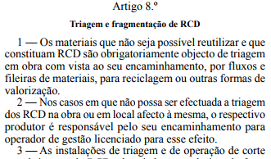
Protocolo de Gestão de Resíduos de Construção e Demolição da UE
Identificação, separação na origem e recolha de resíduos
A melhoria da identificação, separação na origem e recolha de resíduos constitui o ponto de partida do processo de gestão de resíduos de C&D. A melhoria da identificação dos resíduos exige definições claras e unívocas; além disso, requer a preparação e a execução de auditorias de pré- demolição e planos de gestão de resíduos de elevada qualidade. A eliminação de resíduos perigosos e a separação de materiais que comprometem a reciclagem, incluindo materiais de fixação, constituem uma parte essencial da separação na origem. Para uma melhor recolha de mercadorias para reutilização e reciclagem, é igualmente necessário uma demolição seletiva e operações adequadas no local.

Slide 22
DL 46/2008 – Fase de obra
Triagem na obra
Triagem obrigatória [n.º 1 do artigo 8.º Decreto-Lei n.º 46/2008, na sua redação atual]
A deposição em aterro só é permitida após triagem [artigo 9.º Decreto-Lei n.º 46/2008, na sua redação atual]
Estabelecimento de uma hierarquia na localização da operação que confere prioridade à triagem em obra
Permite o encaminhamento, por fluxos e fileiras de materiais, para reciclagem ou outros tipos de valorização

Slide 23
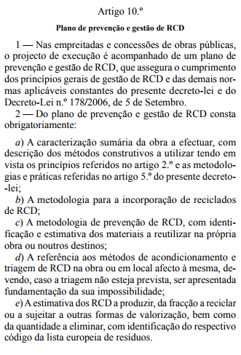
Protocolo de Gestão de Resíduos de Construção e Demolição da UE
Identificação, separação na origem e recolha de resíduos
AUDITORIAS DE PRÉ-DEMOLIÇÃO («QUAIS OS MATERIAIS?»)
Todos os projetos de demolição, renovação ou construção devem ser bem planeados e geridos. Tal comporta grandes vantagens no que diz respeito aos custos, bem como benefícios para o ambiente e a saúde e a redução das emissões de carbono. Estas atividades preparatórias revestem-se de particular importância para os edifícios de maiores dimensões.

Slide 24
Protocolo de Gestão de Resíduos de Construção e Demolição da UE
Logística de resíduos
PPG RCD
Registo de Dados
eGAR
MIRR
Livro de Obra

Slide 25
DL 46/2008 – Fase de projeto
Obras particulares abrangidas pelo RJUE e obras públicas
Obra Particular
RJUE
Obrigatório que seja salvaguardado o disposto no DL 46/2008, constituindo esta uma das condições a observar na execução da obra fixadas pela entidade licenciadora
[artigos 53º e 57º do DL n.º 555/99, de 16 de Dezembro, na sua redação atual]
Obra pública
Obrigatório o Projeto de execução ser acompanhado do Plano de Prevenção e Gestão de RCD
[artigo 43º do Decreto-Lei n.º 18/2008, de 29 de março, na sua redação atual]
Obrigatório a utilização de pelo menos 5% de materiais reciclados em empreitadas de construção e de manutenção de infraestruturas ao abrigo do Código dos Contratos Públicos (quando tecnicamente exequível)
[n.º 8 do artigo 7º Decreto-Lei n.º 178/2006, na sua redação atual].
Notes:
Iremos falar mais à frente a que se refere a utilização de pelo menos 5% de materiais reciclados

Slide 26
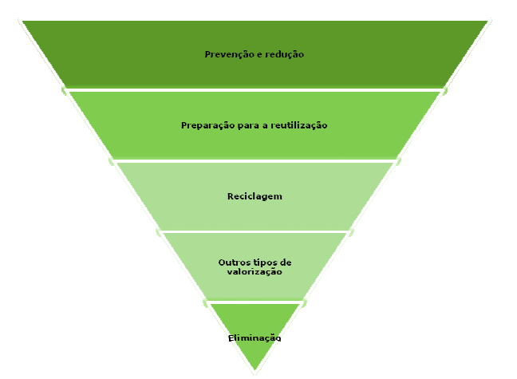
Protocolo de Gestão de Resíduos de Construção e Demolição da UE
Processamento e Tratamento

Slide 27
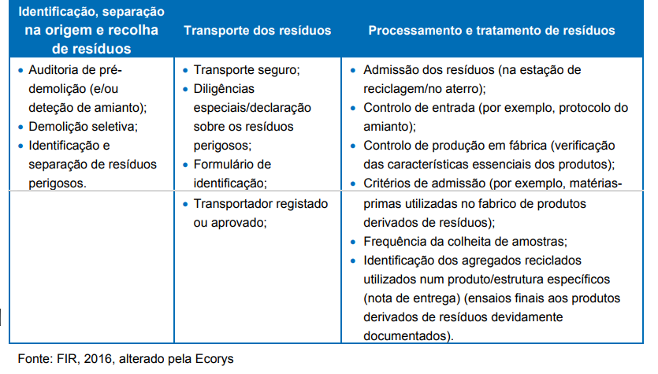
Protocolo de Gestão de Resíduos de Construção e Demolição da UE
Gestão e Garantia da Qualidade

Slide 28
Protocolo de Gestão de Resíduos de Construção e Demolição da UE
Gestão e Garantia da Qualidade - Qualidade dos produtos e normas relativas aos produtos
Várias formas de validar a qualidade dos produtos reciclados:
Certificação
Acreditação
Rotulagem
Marcação
Nota: as normas harmonizadas europeias aplicáveis aos materiais primários também se aplicam aos materiais reciclados.

Slide 29
Protocolo de Gestão de Resíduos de Construção e Demolição da UE
Condições políticas e de enquadramento
Regulamentação em matéria de gestão de RCD
Autorizações de demolição e renovação
Estratégias integradas de gestão de resíduos
Restrições à deposição em aterros
Impostos aplicáveis aos materiais virgens
Contratos públicos

Slide 30
Protocolo de Gestão de Resíduos de Construção e Demolição da UE
Aumento da procura de materiais reciclados provenientes de RCD;
BENEFÍCIOS
A promoção de (novas) atividades empresariais e de intervenientes no sector das infraestruturas de resíduos;
Maior cooperação ao longo da cadeia de valor dos RCD;
Progresso no cumprimento das metas de valorização de RCD;
Progressos no sentido da harmonização dos mercados comunitários dos materiais reciclados provenientes de RCD;
Estatísticas de resíduos de construção e demolição fiáveis ​​em toda a UE;
Redução dos impactos ambientais e contribuição para a eficiência dos recursos.
Aumentar a confiança no processo de gestão dos resíduos de construção e demolição e na qualidade dos materiais reciclados
Notes:
Atingido o objetivo geral de reforçar a confiança no processo de gestão dos RCD e na qualidade dos materiais de construção e demolição reciclados, o Protocolo identifica os seguintes benefícios: LER SLIDE

Slide 31
Protocolo de Gestão de Resíduos de Construção e Demolição da UE
Exemplos de melhores práticas
Aumentar a confiança no processo de gestão dos resíduos de construção e demolição e na qualidade dos materiais reciclados

Slide 32
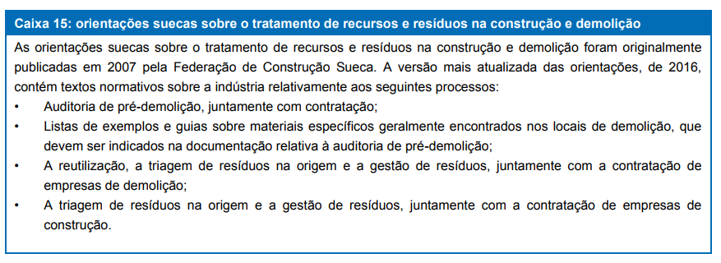
Protocolo de Gestão de Resíduos de Construção e Demolição da UE
Exemplos de melhores práticas
Aumentar a confiança no processo de gestão dos resíduos de construção e demolição e na qualidade dos materiais reciclados

Slide 33
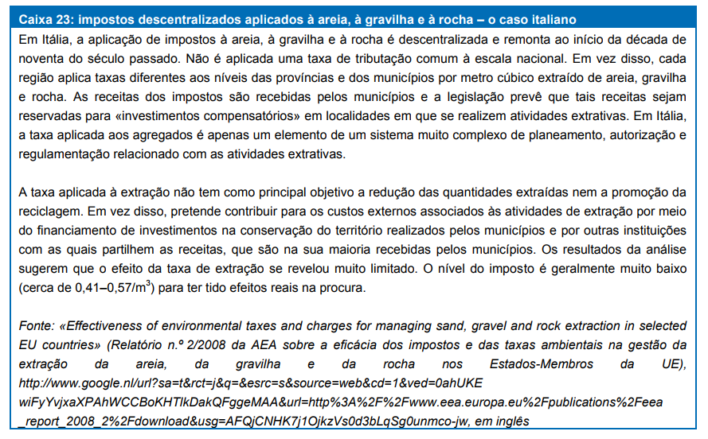
Protocolo de Gestão de Resíduos de Construção e Demolição da UE
Exemplos de melhores práticas
Aumentar a confiança no processo de gestão dos resíduos de construção e demolição e na qualidade dos materiais reciclados

Slide 34
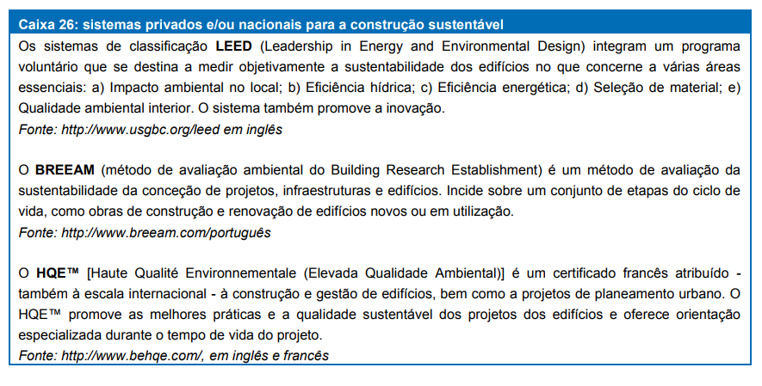
Protocolo de Gestão de Resíduos de Construção e Demolição da UE
Exemplos de melhores práticas
Aumentar a confiança no processo de gestão dos resíduos de construção e demolição e na qualidade dos materiais reciclados

Slide 35
Protocolo de Gestão de Resíduos de Construção e Demolição da UE
Grupos-alvo
Protocolo
Profissionais da indústria
Autoridades públicas
Organismos de certificação da qualidade
Clientes de materiais reciclados
Empresas de reciclagem
Notes:
O protocolo foi desenvolvido para aplicação, voluntária, em todos os Estados-Membro e tem os seguintes grupos-alvo de partes interessadas: • Profissionais da indústria; (Incluindo empresas de renovação e empreiteiros de demolição o que em Portugal é um grupo-alvo importante uma vez que se encontra em curso um Plano de reabilitação de edifícios), fabricantes de produtos de construção, tratamento de resíduos, transporte e logística, bem como empresas de reciclagem • Autoridades públicas a nível local, regional, nacional e da União Europeia • Organismos de certificação da qualidade para edifícios e infra-estruturas • Clientes de materiais reciclados provenientes de resíduos da construção e demolição

Slide 36
Protocolo de Gestão de Resíduos de Construção e Demolição da UE
Objetivo
Protocolo
Profissionais da indústria
Autoridades públicas
Organismos de certificação da qualidade
Clientes de materiais reciclados
Empresas de reciclagem
Notes:
E concluo a minha comunicação neste âmbito mostrando-vos a mesma figura apresentada anteriormente com os Grupos-alvo do Protocolo mas com as setas invertidas, ou seja,
Para uma gestão de resíduos de construção e demolição bem sucedida, tal como definida no Protocolo, e de forma a se alcançar o objetivo pretendido de aumentar a confiança no processo de gestão dos RCD e na qualidade dos materiais provenientes da sua reciclagem, é necessário não só o empenhamento do setor privado (empresas de construção, demolição, reciclagem, operadores intermédios de triagem…), assim como um quadro regulamentar e incentivos adequados por parte do setor público. Temos assim de trabalhar em conjunto e com a proximidade possível para promover a gestão eficiente e eficaz deste fluxo
A nível nacional desde 2008 que a legislação criou condições para a correta gestão deste fluxo de resíduos com medidas que, como já referi anteriormente:
- favorece a prevenção da produção e da perigosidade,
- promove a triagem na origem,
- incentiva a reciclagem e a outras formas de valorização,
Na perspetiva da promoção do mercado de reciclados de RCD, foram estabelecidos critérios de qualidade no sentido de induzir a confiança dos potenciais consumidores como a aprovação de especificações técnicas relativas à utilização de RCD em diferentes tipos de aplicações.

Slide 37
O papel dos municípios
Regulamentos Municipais
Integrar questões relacionadas com a gestão dos RCD na fase de instrução dos pedidos, na fase de licenciamento ou admissão da comunicação prévia, durante a fase de execução da obra e quando da emissão de alvará de utilização/habitação ou receção provisória das obras de urbanização
Obras particulares sujeitas a controlo prévio
Decisões devem contemplar a gestão dos RCD
Exemplos:
Proibição de iniciar uma obra sujeita a licenciamento ou a comunicação prévia sem que o empreiteiro ou promotor responsável apresente o respetivo plano de gestão de resíduos;
No livro de obra constar a data e o local de destino dos resíduos.

Slide 38
O papel dos municípios
Obras particulares isentas de licença e não submetidas a comunicação prévia
Sensibilização e informação dos munícipes
Prever condições para a gestão dos RCD
Exemplos:
Proibição de depositar RCD em contentores de recolha de resíduos urbanos;
Disponibilização/aluguer de big-bags/contentores;
Serviço de recolha direta no local;
Pontos de recolha de tintas sobrantes;
Locais de armazenagem temporária, por exemplo, ecocentros.
Envio dos RCD para valorização (em detrimento do envio para aterro)

Slide 39
O papel dos municípios
Obras públicas
Elaboração do PPGRCD
Exemplos:
O PPGRCD acompanhar o projeto de execução, a integrar o caderno de encargos;
Receção provisória da obra dependente da correta execução do PPGRCD.
Incorporação de 5% de materiais reciclados
Exemplos:
Declaração do técnico/projetista a atestar cumprimento da incorporação de 5% de materiais reciclados
Fiscalização
Programa de vistorias/fiscalizações às obras contemplando a correta gestão dos RCD

Slide 40
Pensar o resíduo
como um recurso…
Notes:
Previu-se ainda no regime geral de gestão de resíduos como incentivo à reciclagem “a obrigação da utilização de pelo menos 5% de materiais reciclados em empreitadas de construção e de manutenção de infraestruturas ao abrigo do Código dos Contratos Públicos”, no sentido de promover o cumprimento da meta, mas também numa ótica de preservação dos recursos naturais.
Todas estas iniciativas adotadas a nível nacional são consideradas como Boas Práticas na gestão do fluxo pelas entidades comunitárias e internacionais.
O Protocolo preparado pela Comissão Europeia identifica obstáculos e recomenda como podem os stakeholders trabalhar em conjunto para os ultrapassar. Julgo no entanto que a nível nacional muitas das questões abordadas pelo Protocolo se encontravam identificadas vindo este apenas salientar a importância de que sejam tomadas medidas para mitigar ou mesmo ultrapassar os constrangimentos na gestão deste fluxo.
Estou certa de que a sessão de hoje apresentará um contributo importante neste âmbito.
Obrigada pela atenção!

Slide 42
Resíduos de Construção e Demolição

Slide 43
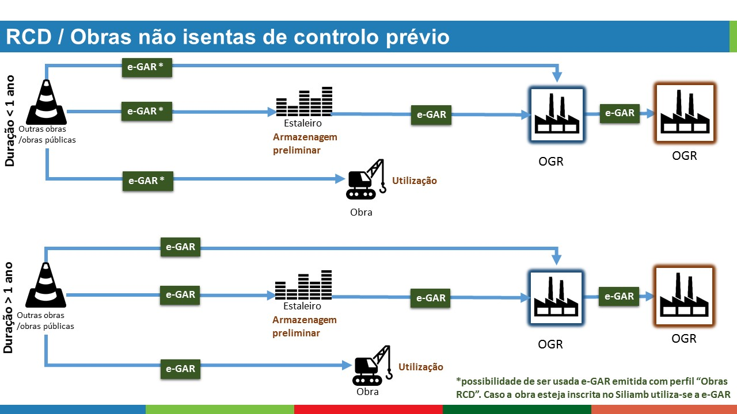
Resíduos de Construção e Demolição

Slide 44
Resíduos de Construção e Demolição
Classificação de Resíduos – LER
http://www.apambiente.pt/index.php?ref=16&subref=84&sub2ref=254&sub3ref=264
http://www.apambiente.pt/_zdata/Politicas/Residuos/Classificacao/Guia%20de%20Classificao%20de%20resduos_20171023.pdf
http://eur-lex.europa.eu/legal-content/PT/TXT/PDF/?uri=CELEX:52018XC0409(01)&from=PT

